Slide 1
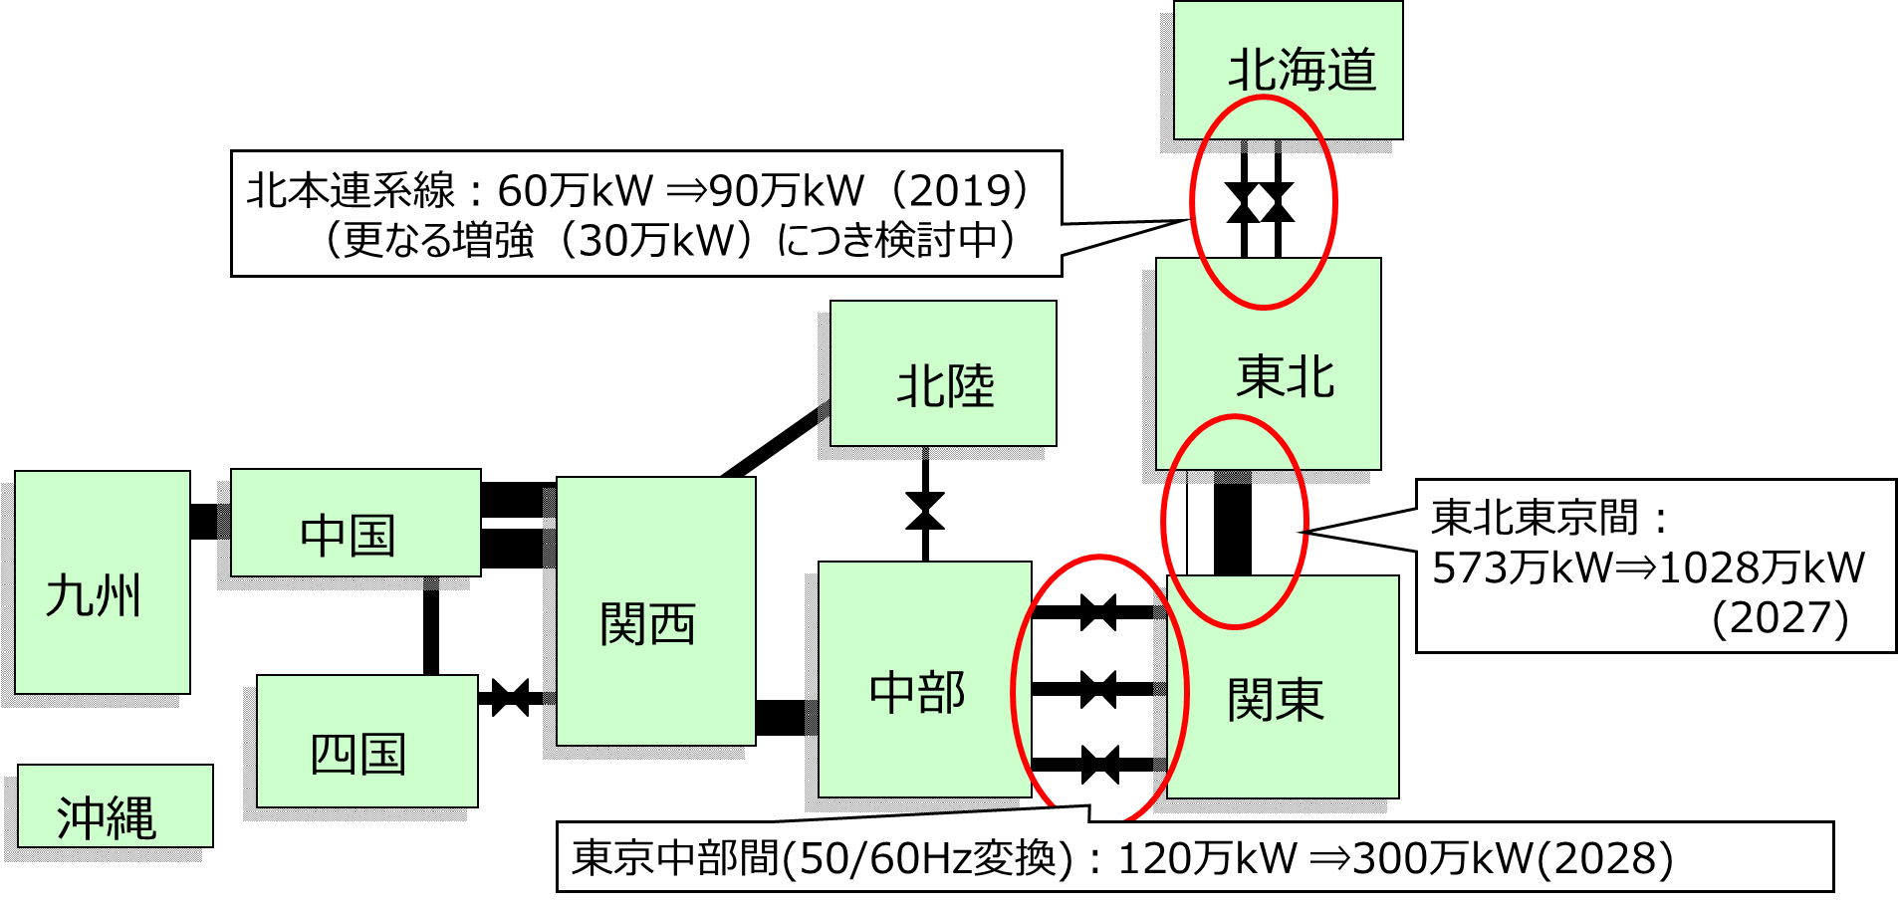
地域間連系線の増強計画

